Slide 1
总复习
材料力学的课程性质
材料力学是基于力学实验之上的归纳性学科；是以满足工程应用为基准的理论指导体系。
材料力学的研究对象：杆件
材料力学的基本假设
连续性假设
均匀性假设
各向同性假设
小变形假设
材料力学的任务
研究构件在外力作用下的变形、受力与破坏的规律，为合理设计构件提供强度、刚度与稳定性分析的基本理论与方法。
Page

Slide 2
材料力学的研究内容
1、杆件在下列载荷条件下的变形及应力分布规律
拉、压
扭
弯
拉（压）、弯、扭组合
2. 应力状态分析
3. 强度理论与构件的刚度要求
4. 杆件受压时的稳定性问题
Page

Slide 3
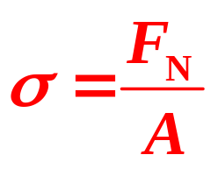
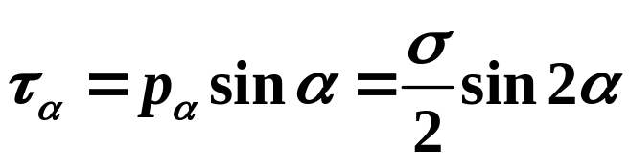
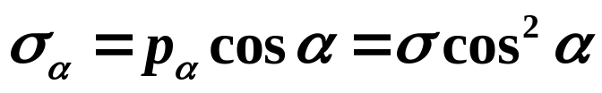
杆件在拉、压载荷作用下的变形及应力分布规律
平面假设：变形后,原横截面仍保持平面且与轴线垂直,横截面间只有相对平移。
F_{N} － 轴力，拉为正
上述公式的适用限制：靠近加载点处和应力集中处不适用
45度斜截面上有最大切应力
Page

Slide 4
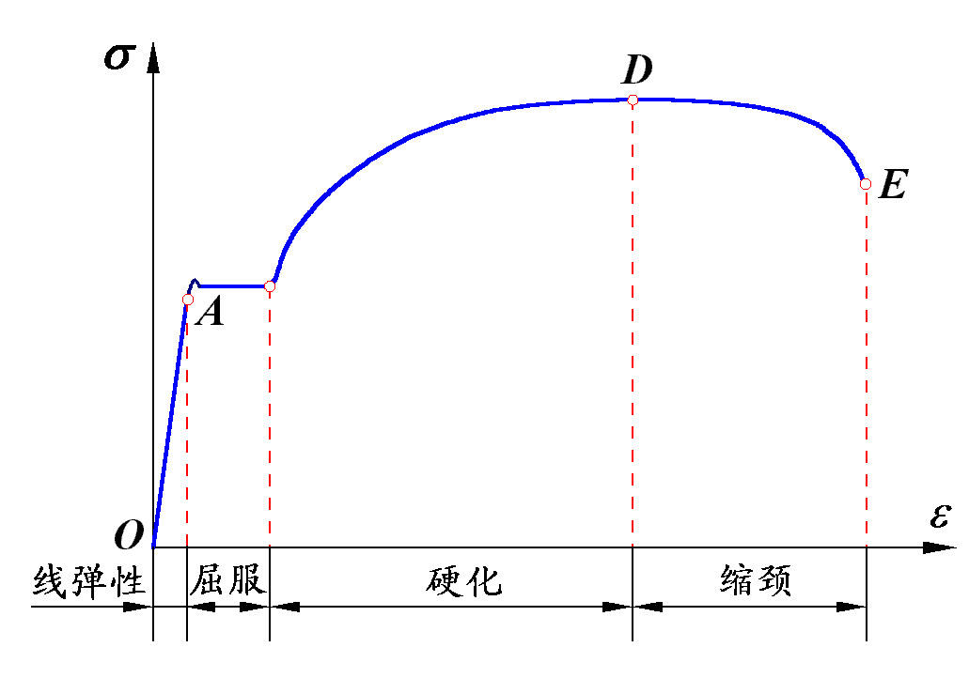
塑性与脆性材料的力学性能
冷作硬化现象是指材料 。
A．经历低温，弹性模量提高。
B．经历低温，弹性极限提高。
C．经过塑性变形，弹性模量提高。
D．经过塑性变形，弹性极限提高。
E．经历低温，强度极限提高。
F．经过塑性变形，强度极限提高。
低碳钢拉伸的四个阶段
答：D
冷作(应变）硬化
塑性与脆性材料：两个衡量指标
Page

Slide 5
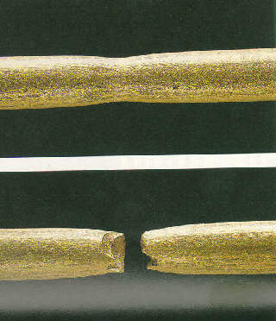
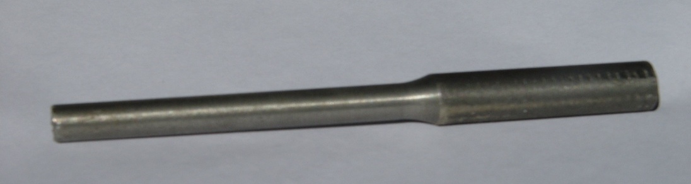
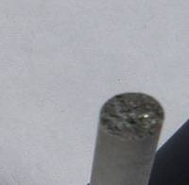
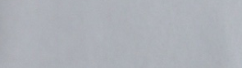

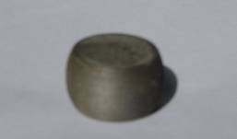
拉压载荷下塑性与脆性材料不同的破坏形式
为什么压缩实验的试件要粗短？
Page

Slide 6
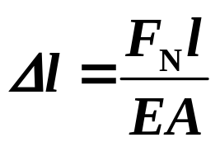
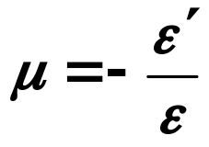
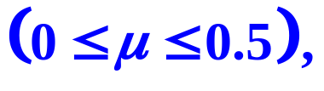

拉压杆的胡克定律
拉压刚度
拉压杆的轴向变形与泊松比
——泊松比
桁架的节点位移
求法：先计算节点处相联的两杆各自的轴向变形，然后各自绕另一端旋转，轨迹线相交处为节点的新位置，根据几何关系可求其位移。
简单拉压静不定问题（三根及以上的拉压杆通过节点相联）
节点的平衡方程数 ＋
变形协调方程数 ＝ 节点处相联的杆件数
Page

Slide 7
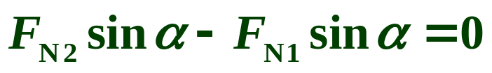
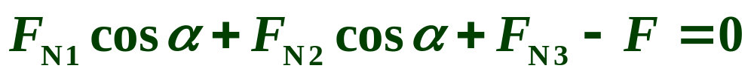



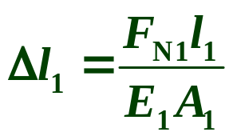
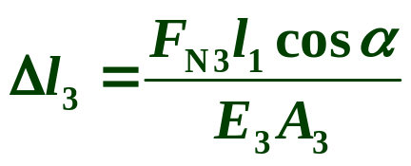



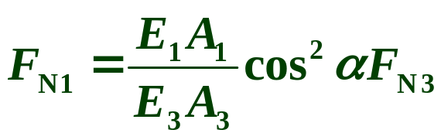


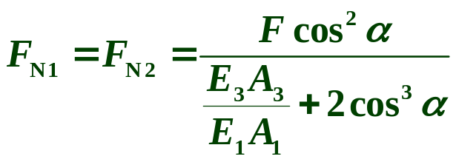
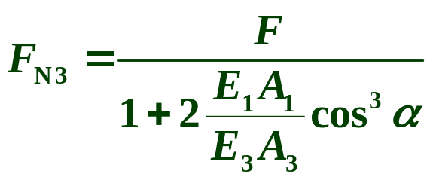


结构和材料对称
解：1、平衡方程
1
3
2
α
α
2、变形协调方程
3、胡克定律
F
α
α
α
α
4、补充方程
F
Page

Slide 8





杆件在扭力偶作用下的变形及应力分布规律
矢量方向(按右手定则)与横截面外法线方向一致的扭矩为正
在微体的互垂截面上，垂直于截面交线的切应力数值相等，方向均指向或离开交线。
切应力互等定理
切应力互等定理的几点推论
1.受扭轴横截面边缘上任一点的切应力方向与该点的切线方向一致（即边缘切应力平行于周边）
2.矩形截面轴角点上的切应力为零。
Page

Slide 9
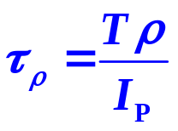
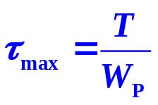
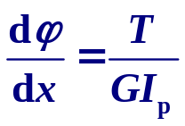
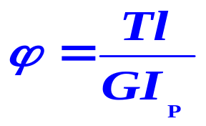
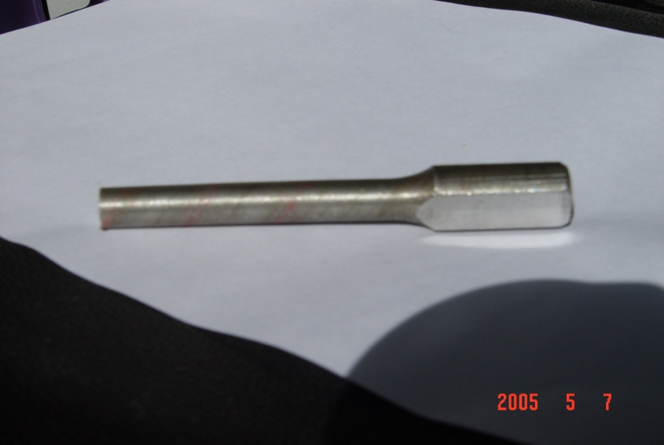
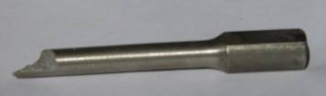
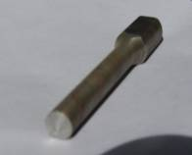
扭转平面假设
各横截面如同刚性圆片，仅绕轴线作相对旋转
长l 常扭矩等截面圆轴
扭转刚度
适用于等截面和非等截面
不同材料的圆轴扭转破坏形式
塑性材料扭断
脆性材料扭断
Page

Slide 10


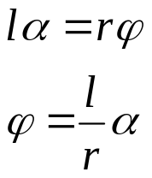


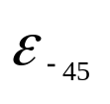
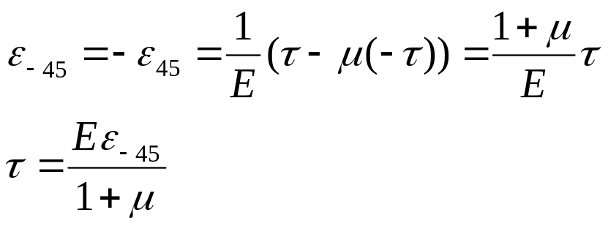
纵线转角与扭转角之间的关系
T
r
l
利用应变片测切应力
T
Page

Slide 11
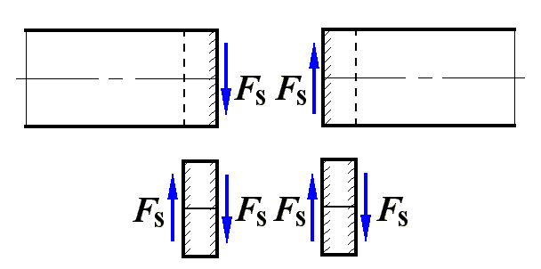
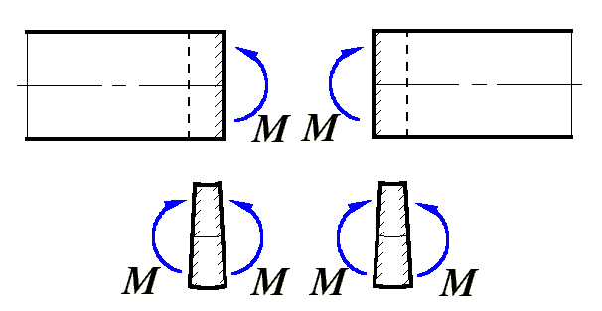

杆件在弯矩载荷作用下的变形及内力、应力分布规律
剪力与弯矩的符号规定
剪力：使微段有沿顺时针方向转动趋势为正
弯矩：使微段弯曲呈下凹形为正
剪力、弯矩方程与剪力、弯矩图
根据平衡关系，分段建立剪力、弯矩方程（函数），然后画其函数图象
Page

Slide 12
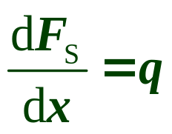
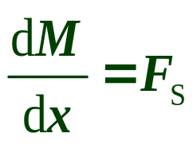
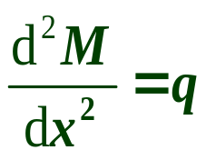
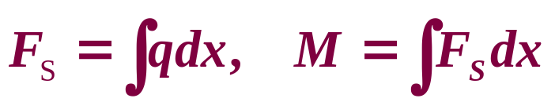
F_{S ,} M, q 之间的微积分关系
在集中力偶作用处(包括支座)弯矩有突变，但剪力连续。
q
q(x) = 0
q(x) = c < 0
q(x)= c > 0
q(x) =
ax + b>0
(a > 0)
q(x) =
ax + b>0
(a < 0)
在集中力作用处(包括支座)有剪力突变，但弯矩连续
F_{s}图
2次凹曲线
2次凸曲线
剪力为零处，一般是弯矩曲线的极值点，剪力正负跳变处，往往也是弯矩的极值点。
M图
直线
2次凸曲线
(伞）
2次凹曲线
(伞）
3次凹曲线
(伞）
3次凹曲线
(伞）
Page

Slide 13
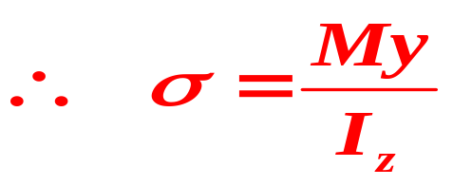
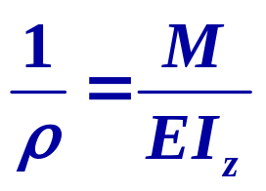
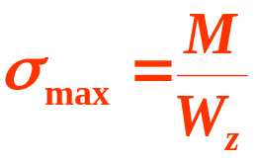

弯曲正应力
平面假设：变形后横截面保持平面，且仍与纵线正交
单向受力假设:梁内各“纵向纤维”仅受单向拉应力或压应力
弯曲刚度
该公式的推导基于特定的坐标系（中性轴为 z 轴，纵向对称轴为 y 轴）
应用条件：
对称弯曲
, 纯弯与非纯弯
等截面与非等截面
Page

Slide 14
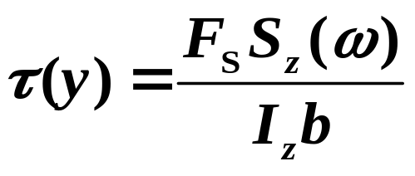
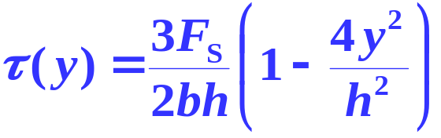
弯曲切应力
假设:
τ (y) // 截面侧边，并沿截面宽度均匀分布
方法：依据切应力互等定理，将横向截面上的切应力计算转化为纵向截面上的切应力计算。
矩形截面
y
计算y 处切应力时，b=t 还是b=2t?
中性轴
t
t
Page

Slide 15
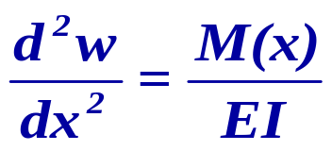
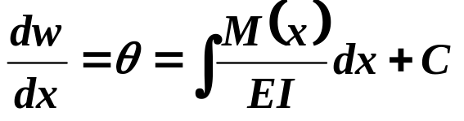
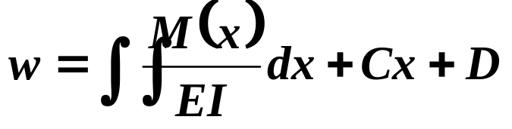
梁的弯曲变形（挠度）
C、D为积分常数，它们由位移边界与连续条件确定
结梁的静不定问题步骤：
1 解除多余约束，代之以约束反力，构造相当系统
2 利用叠加法求解除约束处的挠度表达式w(F_{B})（内含未知约束反力）
3 利用解除的约束特点或相应的变形协调条件，令上述表达式等于某一常数（一般是零）或另一含未知约束反力的表达式，求解方程， 便可求出未知的约束反力
Page

Slide 16

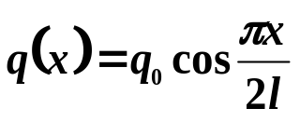


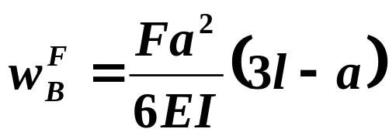

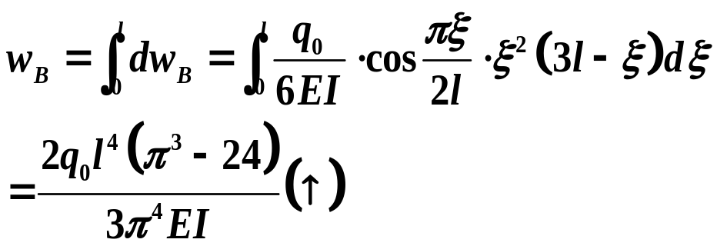
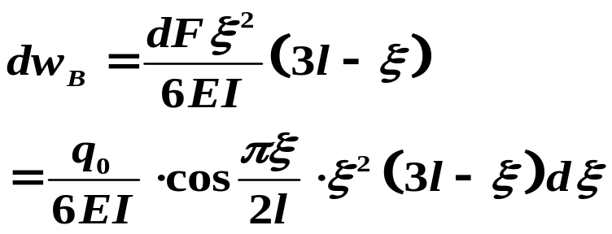
载荷叠加法
梁在多个载荷同时作用下的变形，等于各个载荷单独作用下的变形的代数和.
q₀
q
(
ξ
)
d
ξ
F
B
x
B
查表:
Page

Slide 17
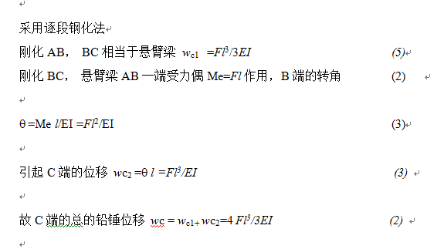
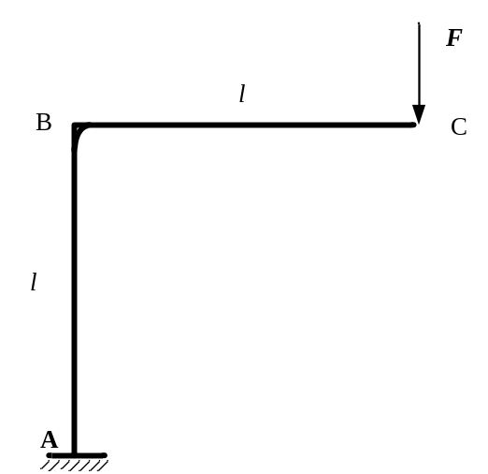
逐段变形效应叠加法
静定梁或刚架的任一横截面的总位移，等于各梁段单独变形 (其余梁段刚化)在该截面引起的位移的代数和或矢量和
压缩变形与弯曲变形相比，可以忽略
Page

Slide 18


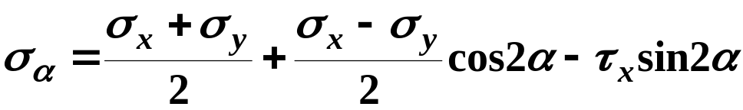






（平面）应力状态分析
过受力体内任一点有无数多个平面，每个平面在该点的应力值（正应力与切应力）都不同。那么：
问题 1、能否通过若干个已知的平面在该点的应力确定其它平面在该点的应力值？
应力转轴公式
上述关系式是建立在静力学基础上，与材料性质无关
成立条件
Page

Slide 19

问题 2、这些不同平面在该点的应力值之间有什么关系？
σ—τ坐标系下
应力圆
τ
点面对应：微体截面上的应力值与应力圆上点的坐标值一一对应。
R
二倍角对应：应力圆半径转过的角度是微体截面方位角变化的两倍，且二者转向相同。
o
σ
(σ_{x}+ σ_{y})/2
微体互垂截面，对应应力圆同一直径两端
主平面与主应力
Page

Slide 20


（平面应力状态下的）广义胡克定律
σ_{y}
τ_{y}
σ₄₅
σ_{x}
σ_{x}
τ_{x}
或
σ₁₃₅
σ_{y}
求 X，Y轴以外的其它方向的应变，不能直接利用上述公式，需要根据应力转轴公式，构造一个新的应力微体，进而再利用以上公式。
Page

Slide 21




δ
p
p
D
➢ 薄壁圆筒的轴向应力：
➢ 薄壁圆筒的周向应力：
➢ 薄壁圆筒的径向应力： 零
Page

Slide 22





强度理论与构件的刚度要求
一、最大拉应力理论（第一强度理论）
强度条件：
  第一强度理论适用范围：脆性材料且
二、最大拉应变理论（第二强度理论）
第二强度理论适用范围：脆性材料 且
Page

Slide 23












三、最大切应力理论（第三强度理论）
τ
σ
四、畸变能理论（第四强度理论）
Page

Slide 24


强度分析（校核）的一般步骤和原则
外载分解： 分解为基本变形组合
内力计算： 画轴力、扭矩与（或）弯矩图，确定危险面。
注意朔性材料与脆性材料危险面的不同
应力分析： 各基本变形应力分析
强强度校核： 应力叠加，确定危险点及其应力状态， 确定其相当应力，将相当应力与单向应力状态下的须用应力进行比较。注意典型截面上的危险点。
A
B
C
z
Page

Slide 25





















例.低碳钢制造的圆截面直角拐ABC，直径为 ，位于水平面内，受力如图所示。设： 、 、 、 、 、 均已知。
(1) 画出危险点的应力状态
(2) 用第三强度理论校核该梁强度。
、
A截面为危险面
Page

Slide 26





A截面为危险面
A截面上顶点为危险点，应力状态如图
F_{N}
Page

Slide 27


构件的刚度要求
轴的刚度条件
梁的刚度条件
Page

Slide 28


压杆稳定问题
三种平衡形式（性质）
临界载荷
失稳(屈曲）
欧拉公式的一般表达式
μ —长度因数:
μ l —相当长度：
成立条件
 线弹性
 小挠度(小变形)
 压力沿杆件轴线
 理想均质材料,细长
Page

Slide 29


















中、小柔度杆的临界应力
综合反映了压杆长度l，支撑方式μ与截面几何性质i 对临界应力的影响。
实心圆截面的惯性半径 i =d/4
Euler公式的适用条件：
中柔度杆
λ
<
λ
<
λ
0
p
小柔度杆
λ
<
λ
0
小柔度杆
中柔度杆
大柔度杆
Page

Slide 30


注意杆件稳定性问题与强度问题的结合！
有结构如右图所示. 当载荷作用在距A点多大距离时(即求a），结构有最大的承载能力？
已知 l=1m; 杆1和杆2的直径分别为20mm 和 25mm. 杆1的需用应力为160MPa， 杆2的
压杆失稳后，承载能力始终为F_{cr}
Page
Page

